Slide 1

Xây dựng ứng dụng bán nước hoa
NHÓM 5
1

Slide 2
NỘI DUNG
I. Giới thiệu phần mềm
II. Khái quát kế hoạch quản lý và triển khai dự án
2

Slide 3

I. GIỚI THIỆU PHẦN MỀM
3

Slide 4
I. GIỚI THIỆU PHẦN MỀM
A. NGUYÊN NHÂN CHỌN ĐỀ TÀI?
Nhu cầu tiêu dùng nước hoa ngày càng tăng.
Nhu cầu mua sắm trực tuyến tăng.
Việc mua nước hoa thường gặp khó khăn.
4

Slide 5
I. GIỚI THIỆU PHẦN MỀM
B. MỤC TIÊU
Tạo ứng dụng bán nước hoa:
Giao diện đơn giản, thân thiện, dễ dùng
Cung cấp nước hoa chính hãng, uy tín
Giúp người dùng tìm được sản phẩm phù hợp 1 cách dễ dàng
5

Slide 6
I. GIỚI THIỆU PHẦN MỀM
C. MÔ TẢ DỰ ÁN
Đây là dự án về xây dựng ứng dụng bán nước hoa với giao diện thân thiện, cung cấp các sản phẩm nước hoa, từ đó khách hàng có thể lựa chọn và đặt hàng trên ứng dụng.
Đối với khách hàng(user) có thể đăng ký, đăng nhập tài khoản, tìm kiếm sản phẩm, đặt hàng, bình luận và đánh giá sản phẩm, trò chuyện với quản trị viên.
Đối với quản trị viên(admin) có thể thực hiện các thao tác giống như khách hàng (user), đặc biệt hơn nữa, họ có thể quản lý các thông tin và thực hiện tác vụ như thêm, xóa, sửa.
6

Slide 7
I. GIỚI THIỆU PHẦN MỀM
D. GIAO DIỆN VÀ CHỨC NĂNG
a. Vai trò khách hàng(user)
b. Vai trò quản trị viên(admin)
7

Slide 8
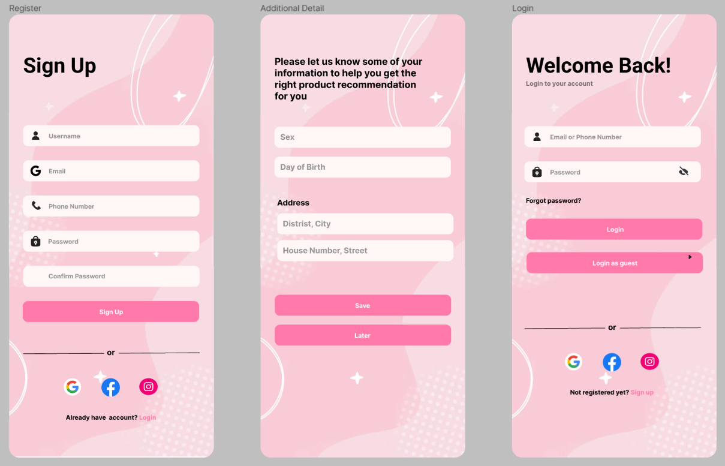
a. Vai trò khách hàng(user)
8

Slide 9
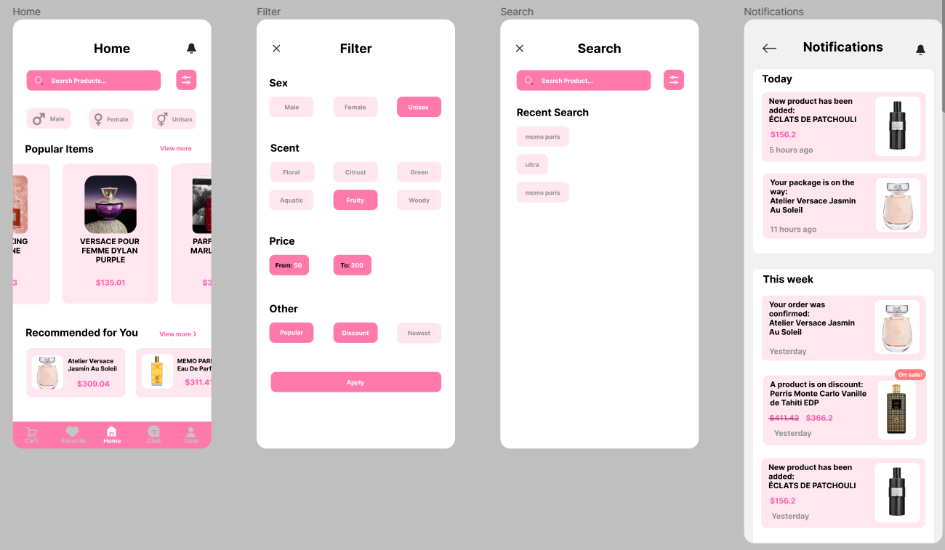
a. Vai trò khách hàng(user)
9

Slide 10
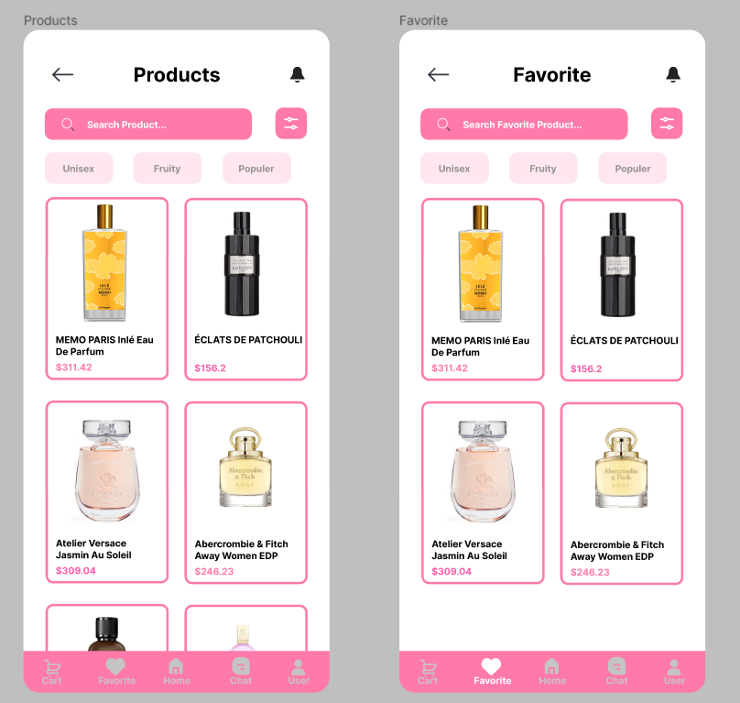
a. Vai trò khách hàng(user)
10

Slide 11
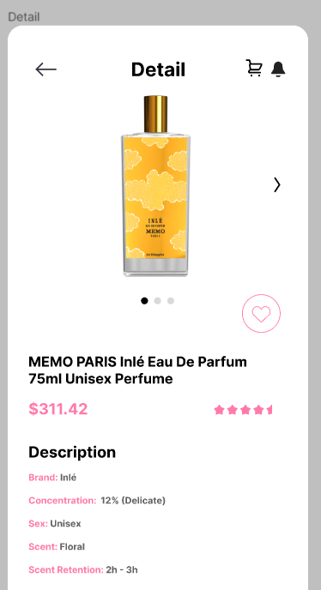
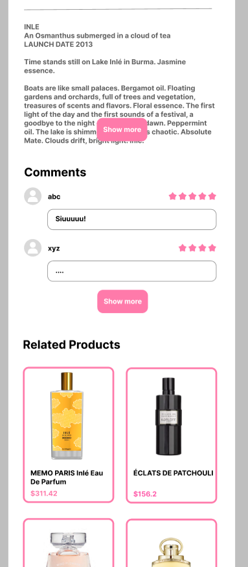
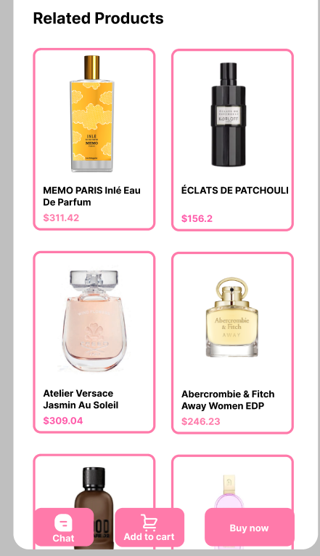
a. Vai trò khách hàng(user)
11

Slide 12
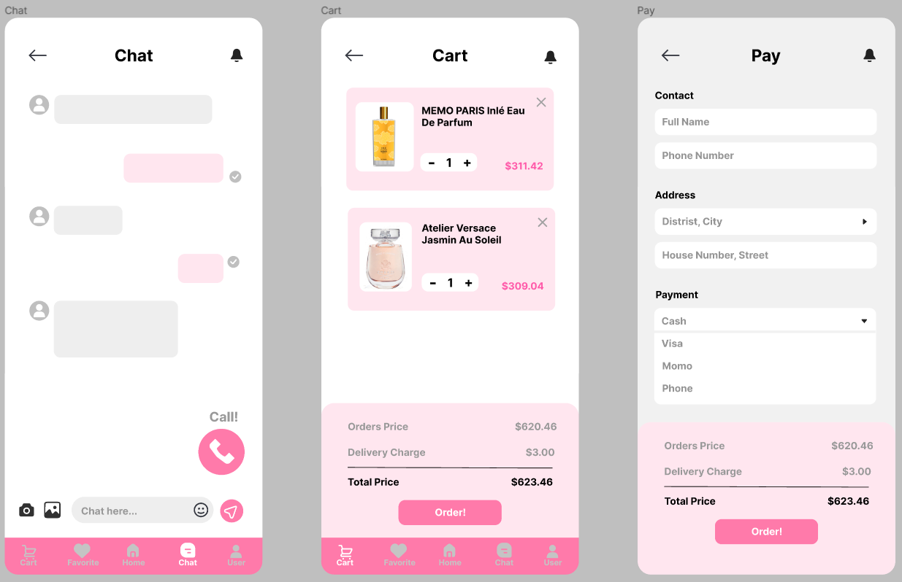
a. Vai trò khách hàng(user)
12

Slide 13
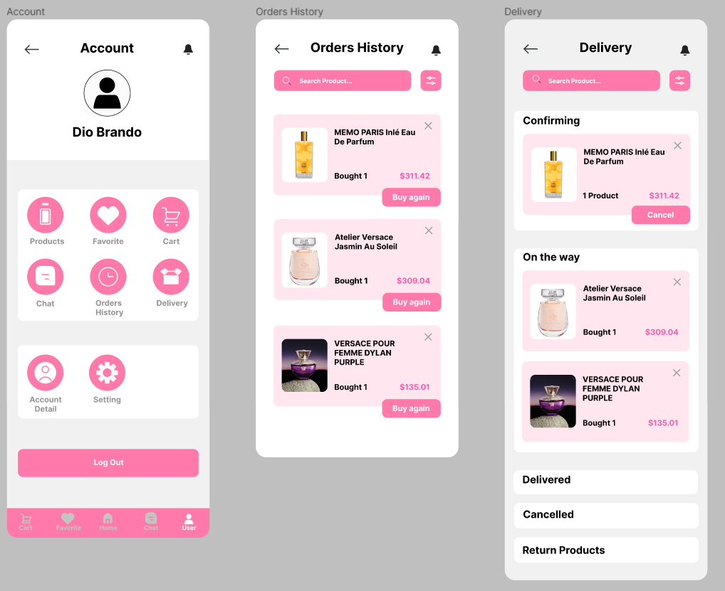
a. Vai trò khách hàng(user)
13

Slide 14
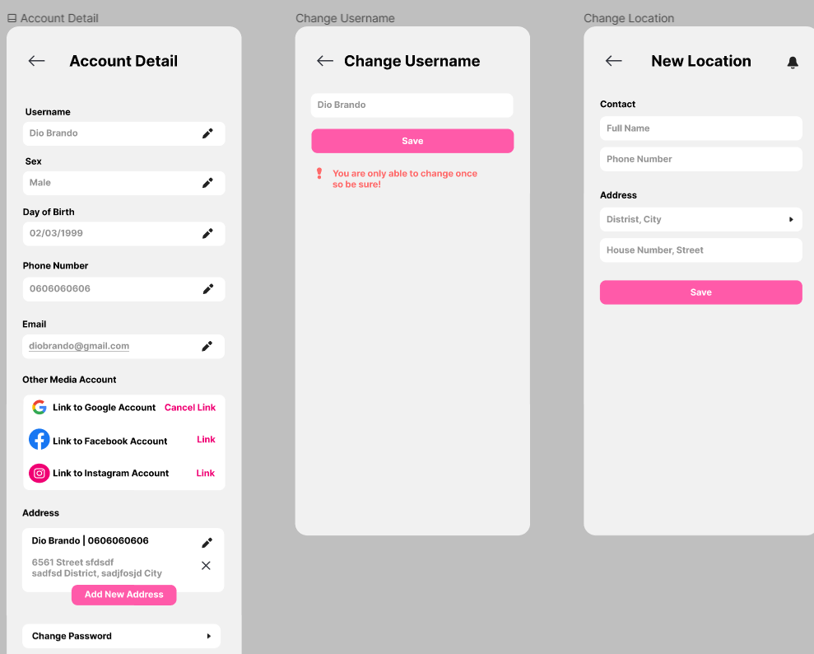
a. Vai trò khách hàng(user)
14

Slide 15
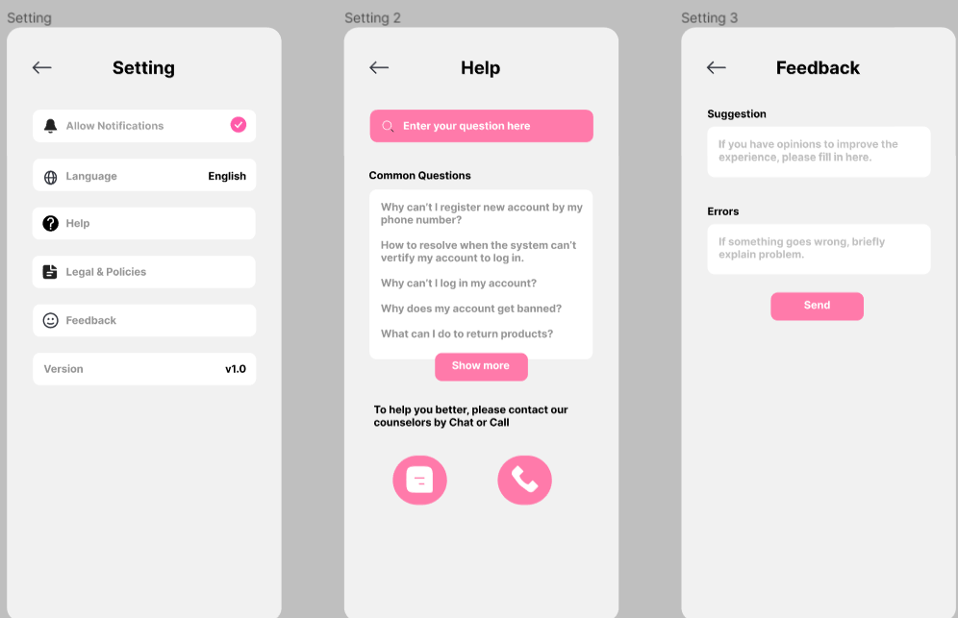
a. Vai trò khách hàng(user)
15

Slide 16
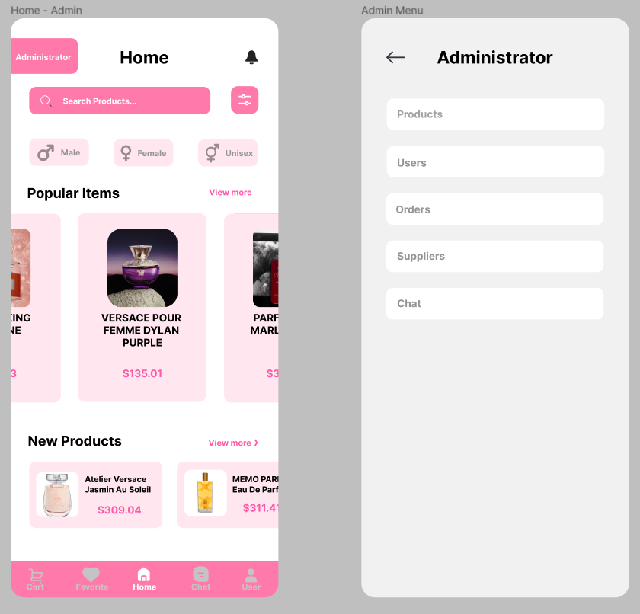
b. Vai trò quản lý(admin)
16

Slide 17
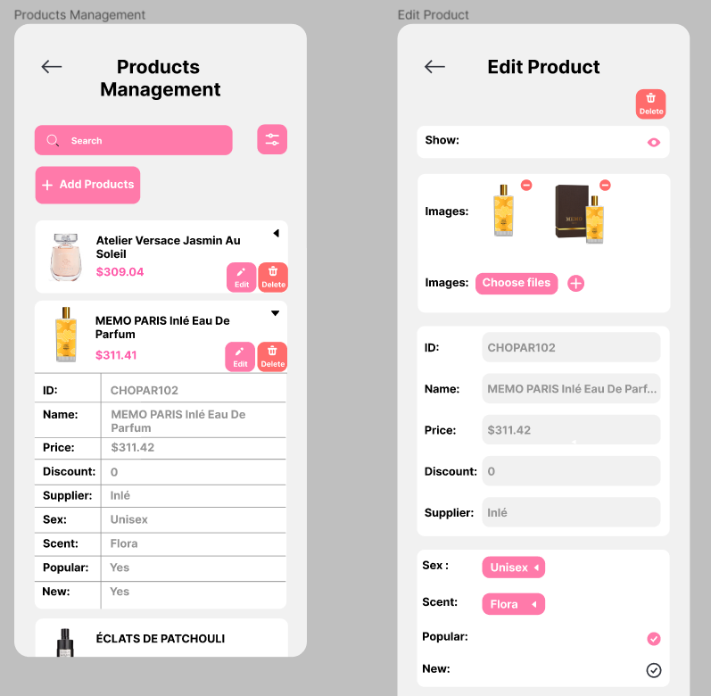
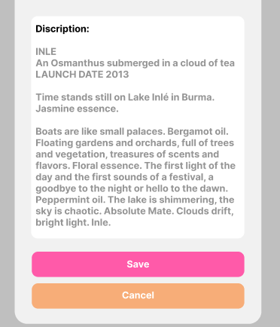
b. Vai trò quản lý(admin)
17

Slide 18
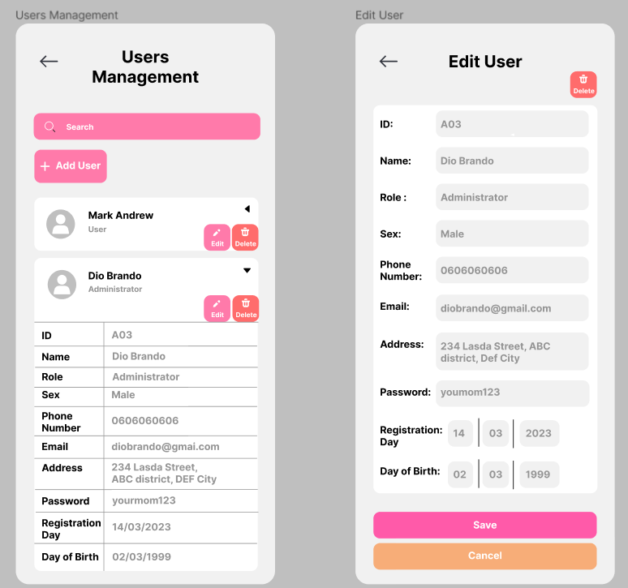
b. Vai trò quản lý(admin)
18

Slide 19
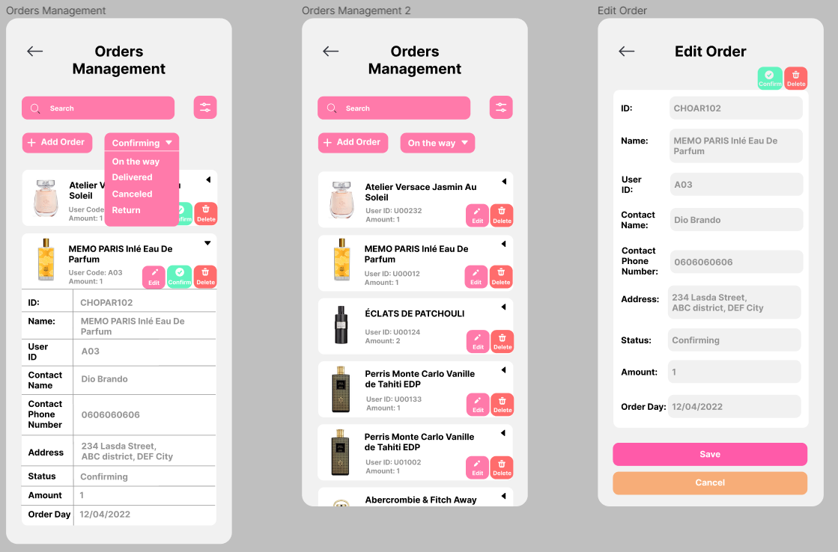
b. Vai trò quản lý(admin)
19

Slide 20
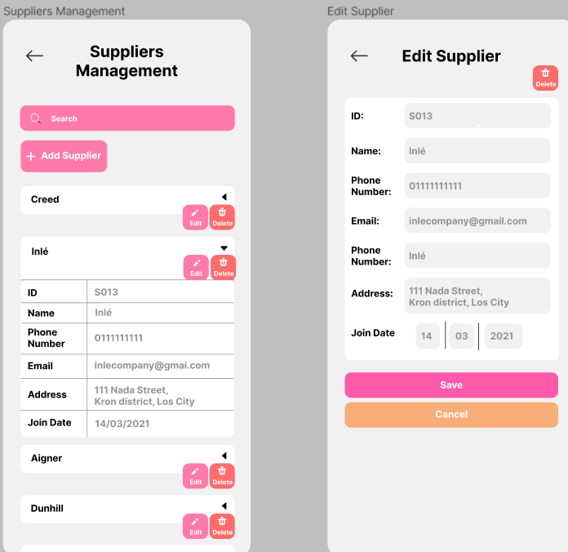
b. Vai trò quản lý(admin)
20

Slide 21
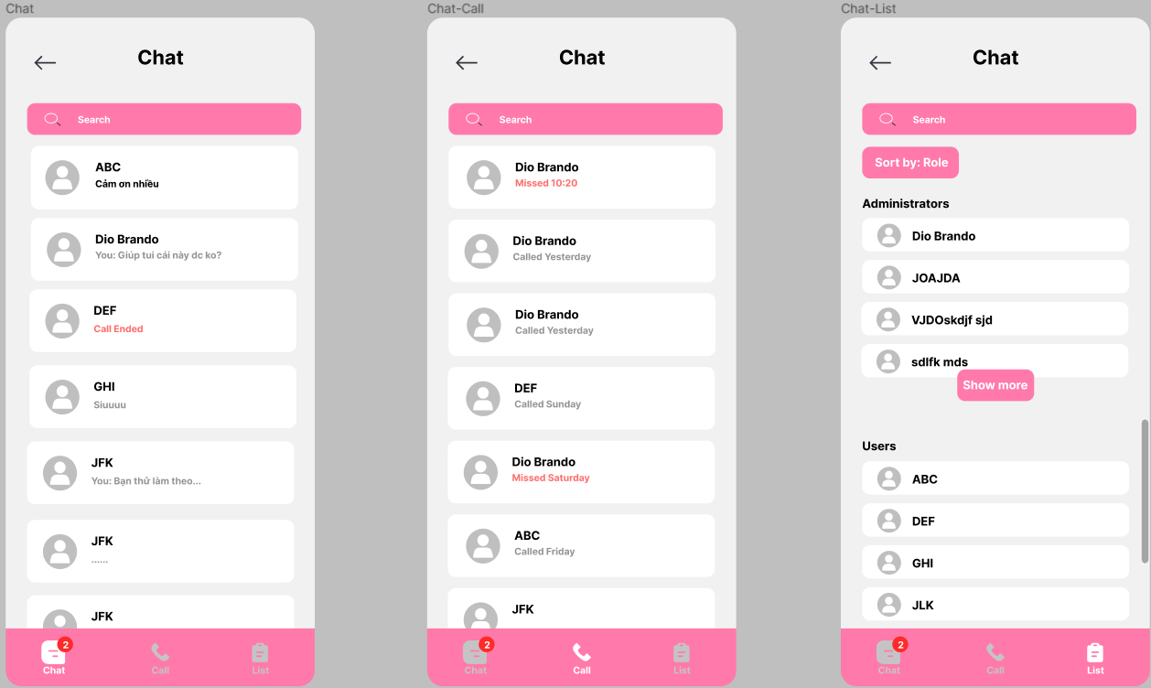
b. Vai trò quản lý(admin)
21

Slide 22


II. KẾ HOẠCH QUẢN LÝ VÀ TRIỂN KHAI DỰ ÁN
22

Slide 23


KẾ HOẠCH QUẢN LÝ
23

Slide 24
1. KẾ HOẠCH QUẢN LÝ
Mô hình: Waterfall
1.1 Phân tích và thiết kế
1.2 Phát triển và triển khai hệ thống
1.3 Bảo trì và Nâng cấp
1.4 Quản lý và báo cáo
1.5 Tối ưu và mở rộng
24

Slide 25



1.1 Phân tích và thiết kế
Xác định yêu cầu chức năng và phi chức năng
Xây dựng mô hình cơ sở dữ liệu
Thiết kế giao diện người dùng
Lựa chọn công nghệ và ngôn ngữ lập trình
25

Slide 26

1.2 Phát triển và triển khai hệ thống
Phát triển hệ thống
Kiểm thử và gỡ lỗi
Tích hợp và triển khai
Đánh giá
26

Slide 27
1.3 Bảo trì và nâng cấp
Bảo trì hệ thống
Nâng cấp hệ thống
Quản lý phiên bản và kiểm soát mã nguồn
Hỗ trợ người dùng
27

Slide 28
1.4 Quản lý và báo cáo
Đánh giá và cải tiến
Báo cáo hiệu suất
Quản lý vấn đề và sự cố
Tích hợp với hệ thống khác
28

Slide 29
1.5 Tối ưu và mở rộng
Tối ưu hiệu suất
Mở rộng thị trường
Phân tích dữ liệu và đánh giá
Tăng cường bảo mật
Mở rộng tính năng và dịch vụ
39

Slide 30
2.TRIỂN KHÁI DỰ ÁN
Thời gian thực hiện: từ 01/04/2023 đến 27/06/2023
Chi phí ban đầu:2000$
Chi phí thực tế:1800$
30

Slide 31

III. TỔNG KẾT
BÀI HỌC KINH NGHIỆM
*Chưa phát huy hết khả năng của các thành viên trong dự án,
nâng cao tinh thần trách nhiệm của các thành viên .
**Phân bổ đều số lượng công việc để các thành viên làm việc
không bị áp lực quá mức
31

Slide 32


